Slide 1
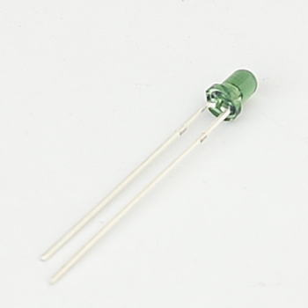
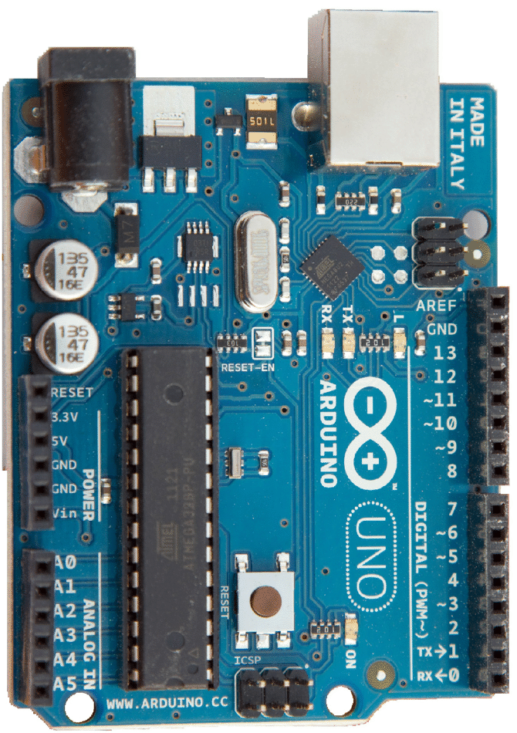
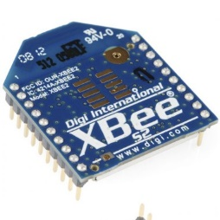
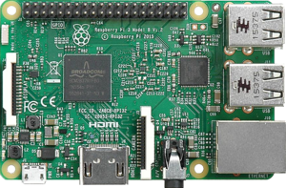
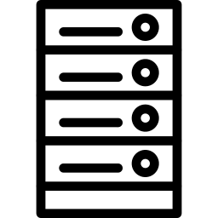
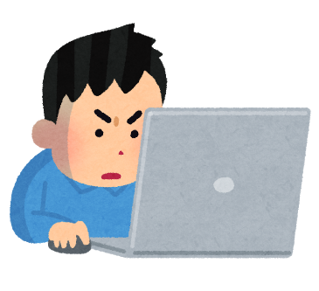

センサデバイス
ゲートウェイ
クラウド
Raspberry Pi
照度センサ
Arduino Uno
インターネット通信
(HTTP)
ZigBee通信
XBee
サーバ
XBee
時間,照度データ
照度データ
・照度データ受信
(ZigBee通信)
・照度データ取得
・時間データ取得
・照度データ送信(ZigBee通信)
・時間,照度データ送信
(HTTP通信)
Webページ(html)要求
Webブラウザ
・時間,照度データ
受信,保存
Webページ(html)返信
・時間,照度データ
Webページ出力
・webページ表示

